Slide 1
Lógica para Computação
Engenharia de Computação/ Ciência da Computação
Prof. Jacques Schreiber

Slide 2
FORMAS PADRÃO DAS FUNÇÕES LÓGICAS
Qualquer função lógica pode ser expressa utilizando-se as operações elementares AND, OR e NOT.
Com o objetivo de otimizar o desempenho dos circuitos que executam estas funções lógicas, diminui-se, ao máximo, a expressão matemática de sua função, mantendo a equivalência na tabela-verdade.
AULA 9

Slide 3
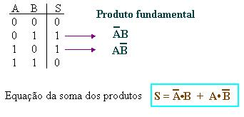
SOMA DE PRODUTOS
Na linha onde o resultado é 1...
Lembre-se: essas regras só valem para SOMA Padrão de Produtos
Valor 0 é expresso como Variável negada
Valor 1 é expresso como Variável não-complementada
AULA 9

Slide 4
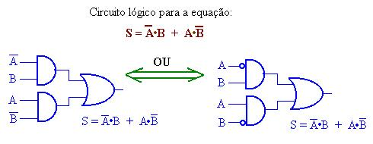
SOMA DE PRODUTOS
AULA 9

Slide 5
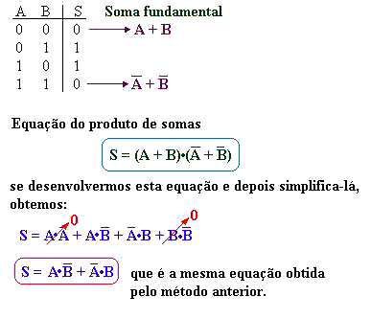
PRODUTO DE SOMAS
Na linha onde o resultado é 0...
Lembre-se: essas regras só valem para PRODUTO Padrão de SOMAS
Valor 0 é expresso como Variável
NÃO-COMPLEMENTADA
Valor 1 é expresso como Variável complementada (NEGADA)
AULA 9

Slide 6
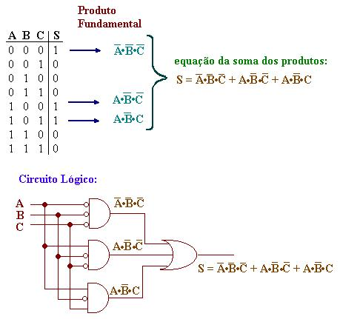
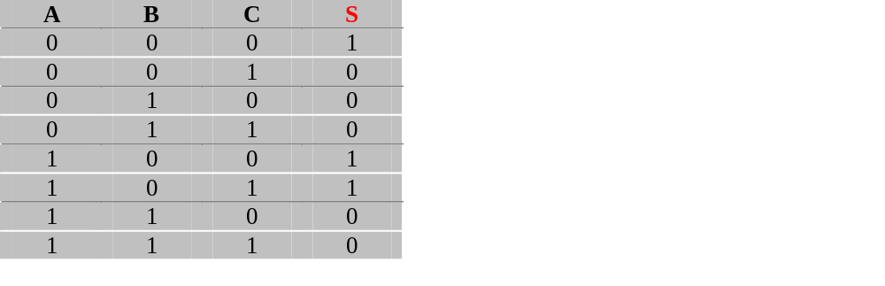
Exercícios
Faça o circuito lógico utilizando a Soma de Produtos
AULA 9

Slide 7
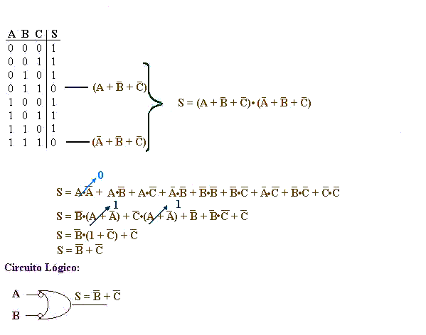

Exercícios
Faça o circuito lógico utilizando o Produto de Somas
AULA 9

Slide 8
Soma de Produtos
Exemplo1: Dada a função lógica de 4 variáveis :
F(a,b,c,d) = (a' + bc).(b + c'd)
Expressar a função como uma soma de produtos :
F = (a' + bc).(b + c'd)
F = a'b + a'c'd + bcb + bcc'd ----> distributividade
bcb = bc ------> b.b = b
bcc'd = 0 ------> c.c' = 0
F = a'b + a'c'd + bc
AULA 9

Slide 9
Soma de Produtos
Exemplo2: Dada a função lógica de 5 variáveis :
F(a,b,c,d,e) = (a + (bc)').(d + be)'
Expressar a função como uma soma de produtos :
F = (a + (bc)').(d + be)‘
F = (a + b’+c’).(d’.(be)’) → Morgan
F = (a + b’+c’).(d’.(b’+e’))
F = (a + b’+c’).(d’b’+d’e’) → Distributividade
F = ab’d’ + ad’e’ + b’d’b’ + b’d’e’ + c’d’b’ + c’d’e’
F = ab’d’ + ad’e’ + b’d’ + b’d’e’ + c’d’b’ + c’d’e’
F = b’d’(a + 1 + e’ + c’) + ad’e’ + c’d’e’
F = b’d’ + ad’e’ + c’d’e’
AULA 9

Slide 10
Soma de Produtos
Uma expressão lógica arbitrária pode ser escrita como uma soma de produtos.
Regras:
  Se somente variáveis individuais aparecem complementadas, necessita-se usar apenas as leis distributivas.
  Se um sinal de complemento aparecer sobre uma combinação de variáveis, usa-se o teorema De Morgan tantas vezes quantas necessárias, até que o sinal de complemento apareça apenas sobre variáveis individuais.
AULA 9

Slide 11
Soma Padrão de Produtos
Mintermo: Nas expressões anteriores, os termos individuais não envolvem o mesmo número de variáveis e nenhum termo envolve todas as variáveis.
Exs:
  F = b’d’ + ad’e’ + c’d’e’ E F = a'b + a'c'd + bc
"Padrão" significa que cada uma das variáveis aparece em cada um dos termos produto. Cada um destes produtos é chamado MINTERMO.
AULA 9

Slide 12
Soma Padrão de Produtos (Mintermo)
Exemplo3: Reescrever a função de soma de produtos, de modo que se torne uma função de mintermos:
F (a,b,c) = a + bc (acrescentar os termos através de um produto)
F = a + bc
a. 1= a = a . (b + b') = ab + ab'
(ab + ab') . (c + c') = abc + abc' + ab'c + ab'c'
bc . (a + a')= abc + a'bc
F = abc + abc' + ab'c + ab'c' + a'bc
AULA 9

Slide 13
Produto de Somas
Exemplo1: Dada a função lógica abaixo, expressá-la como um produto de somas:
F (a,b,c,d) = (a' + bc).(b + c'd)
F = (a' + bc).(b + c'd) -------> distributividade
(a' + bc) = (a' + b).(a' + c)
(b + c'd) = (b + c').(b + d)
F = (a' + b).(a' + c).(b + c').(b + d)
"F" é expressa na forma de um produto de termos, cada termo sendo a soma de variáveis lógicas individuais, podendo uma variável aparecer na forma complementada (negada) ou não.
AULA 9

Slide 14
Produto de Somas
Exemplo2: Dada a função lógica abaixo, expressá-la como um produto de somas:
F (a,b,c,d,e) = (a + (bc)').(d + be)'
F = (a + (bc)').(d + be)'
F = (a + b' + c').(d' . (be)') → Morgan
F = (a + b' + c').(d' . (b' + e')) → Morgan
F = (a + b' + c').(d'b' + d'e')) → Distributiva
F = (a + b' + c').(d'b' + d'). (d'b' + e')) → Distributiva
F = (a + b' + c').(d' + d').(b' + d').(d' + e').(b' + e')
d'
F = (a + b' + c').(d').(b' + d').(d' + e').(b' + e')
AULA 9

Slide 15
Produto Padrão de Somas (Maxtermos)
Exemplo3: Reescrever a função na forma padrão de produto de somas, de modo que se torne uma função de maxtermos:
F (a,b,c) = a.(b' + c)
F = a.(b' + c) (acrescentar os termos através de uma soma)
a + 0= a = a + (b . b') = (a + b) . (a + b')
(a + b) . (a + b') + (c . c') = [(a + b).(a + b') + c] . [(a + b).(a+ b') + c']=
(a + b + c) . (a + b' + c) . (a + b + c'). (a + b' + c')
(b' + c) + (a.a')= b' + (c + a) . (c + a') = (a + b' + c) . (a' + b' + c)
F = (a + b + c) . (a + b' + c) . (a + b + c') . (a + b' + c') . (a + b' + c) . (a' + b' + c)
F = (a + b + c) . (a + b' + c) . (a + b + c') . (a + b' + c') . (a' + b' + c)
"F" representa a função na forma padrão de produto de somas, em que cada variável (complementada ou não) aparece em cada termo. Cada um dos termos do produto de somas é denominado MAXTERMO.
AULA 9

Slide 16
Especificação de Funções em termos de Mintermos e Maxtermos
(a) Mintermo:
Substitui-se as variáveis complementadas por 0 e as não-complementadas por 1. O número binário resultante, convertido para decimal, corresponde ao número do mintermo.
Exemplo:
F = a'bc + ab'c' + ab'c + abc' + abc
011 100 101 110 111
3 4 5 6 7
F (a,b,c) = Σ (3,4,5,6,7)
(b) Maxtermo:
Substitui-se as variáveis complementadas por 1 e as não-complementadas por 0. O número binário resultante, convertido para decimal, corresponde ao número do maxtermo.
Exemplo:
F = (a+b+c).(a+b+c').(a+b'+c).(a+b'+c').(a'+b'+c)
000 001 010 011 110
0 1 2 3 6
F (a,b,c) = Π (0,1,2,3,6)
AULA 9

Slide 17
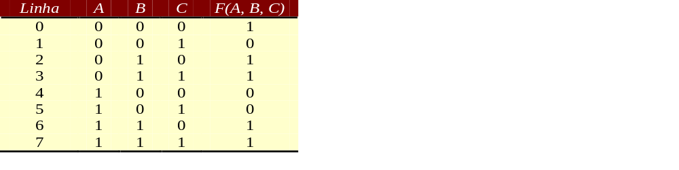
Relação entre Mintermos, Maxtermos e Tabela-verdade
Uma função pode ser expressa como uma soma de mintermos cujos números correspondem aos números das linhas da tabela-verdade onde a função tem valor 1. Pode, também, ser expressa por um produto de maxtermos cujos números correspondem às linhas da tabela-verdade onde a função tem valor 0.
Mintermos
AULA 9

Slide 18

Relação entre Mintermos, Maxtermos e Tabela-verdade
F(A, B, C)= Σ(0,2,3,6,7) = A'B'C' + A'BC' + A'BC + ABC' + ABC (mintermos)
F(A, B, C)= Π(1,4,5) = (A+B+C') . (A'+B+C) . (A'+B+C') (maxtermos)
AULA 9

Slide 19
Mintermos → Maxtermos
Passagem de mintermos para maxtermos: ver os elementos que faltam negar a função.
F' = A'B'C + AB'C' + AB'C
(F')' = (A'B'C + AB'C' + AB'C)'
F = (A'B'C)' . (AB'C')' . (AB'C)'
F = (((A')' + (B')' + C') . ((A' + (B')' + (C')') . ((A' + (B')' + C')
F = (A + B + C') . (A' + B + C) . (A' + B + C')
AULA 9

Slide 20

Acabou!!!!!
AULA 9

